Slide 1

Unidad 11
Ficheros binarios

Slide 2
CONTENIDOS
11.1. Flujos de salida binarios
11.2. Flujos de entrada binarios
11.3. Ficheros binarios y objetos complejos

Slide 3
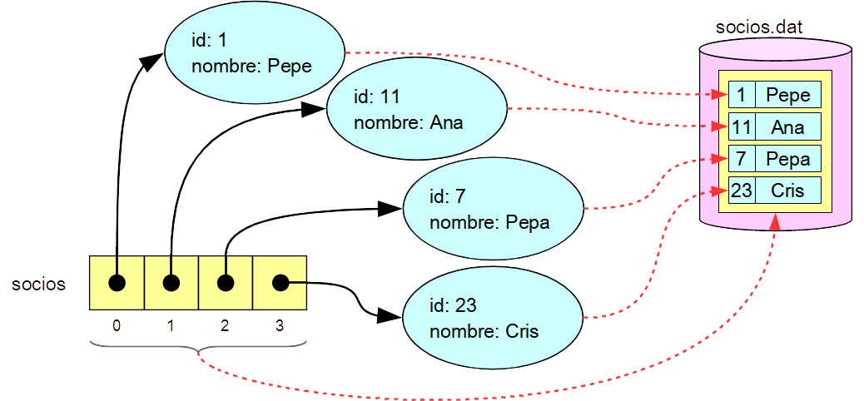
Serialización de una tabla de objetos
Figura 11.1. Se guarda la tabla socios en el fichero socios.dat.

Slide 4
Flujo de salida binario
try (ObjectOutputStream out = new ObjectOutputStream(
new FileOutputStream (<path>))){
...
} catch(IOException ex) {
System.out.println(ex.getMessage());
}
void writeBoolean(boolean b)
void writeChar(int c)
void writeInt(int n)
void writeLong(long n)
void writeDouble(double d)
void writeObject(Object o)

Slide 5
Flujo de entrada binario
try (ObjectInputStream in = new ObjectInputStream(
new FileInputStream (<path>))){
...
} catch(IOException ex) {
System.out.println(ex.getMessage());
}
void readBoolean(boolean b)
void readChar(int c)
void readInt(int n)
void readLong(long n)
void readDouble(double d)
void readObject(Object o)

